Slide 1
Kingo Manager
캡스톤설계프로젝트
Team AIU

Slide 2
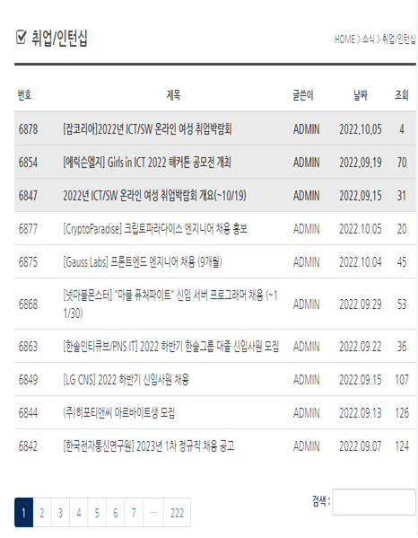
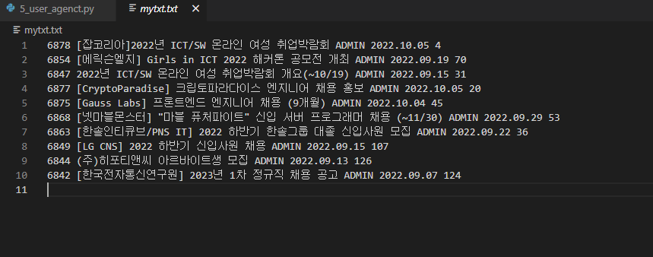
소프트웨어학과 홈페이지 취업, 인턴십 공지사항 크롤링
Notes:
Graph는 vertices(node)와 edge로 구성된 구조를 말한다.
그래프는 두 요소의 관계 혹은 상호 작용을 표현하고 분석할 수 있는 일반적인 언어이다.
추가로, 각 node에는 각 node의 feature vector가 존재를 한다.
그러면, 우리가 ML,DL애서 그래프를 적용하려는 이유는 무엇일까?
간단히 말하면, 기존의 모델은 패턴을 찾는데 집중했다면, 그래프는 그것들 사이에 관계에 집중한다.
(사진 출처: Stanford CS224W 2강)

Slide 3

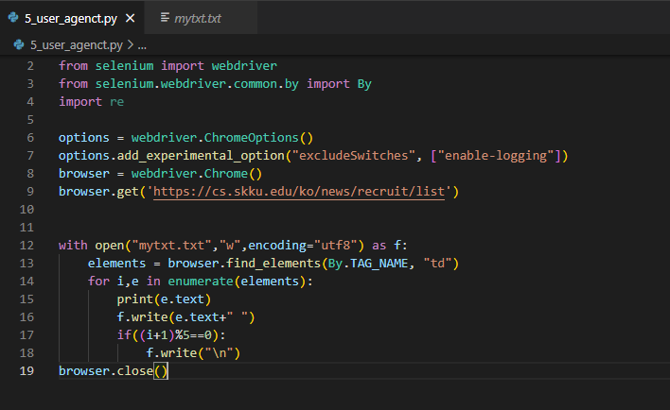
Code for Crawling
Notes:
GNN을 더 많이 들었을 거 같은 CNN과 Transformer와 간단히 비교해 보면.
CNN은 filter-size가 미리 정해져 있지만, GNN은 임의의 그래프를 임의의 degree로 각 노드에 대해 진행할 수 있다.
그리고 CNN 같은 경우 pixel의 순서를 바꾸면, 다른 결과를 도출할 수 있다.
Transformer는 fully-connected graph로 이루어진 GNN으로 볼 수 있다.

Slide 4


FrontEnd
Notes:
GNN을 더 많이 들었을 거 같은 CNN과 Transformer와 간단히 비교해 보면.
CNN은 filter-size가 미리 정해져 있지만, GNN은 임의의 그래프를 임의의 degree로 각 노드에 대해 진행할 수 있다.
그리고 CNN 같은 경우 pixel의 순서를 바꾸면, 다른 결과를 도출할 수 있다.
Transformer는 fully-connected graph로 이루어진 GNN으로 볼 수 있다.

Slide 5
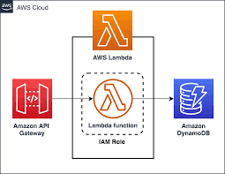

BackEnd
Notes:
GNN을 더 많이 들었을 거 같은 CNN과 Transformer와 간단히 비교해 보면.
CNN은 filter-size가 미리 정해져 있지만, GNN은 임의의 그래프를 임의의 degree로 각 노드에 대해 진행할 수 있다.
그리고 CNN 같은 경우 pixel의 순서를 바꾸면, 다른 결과를 도출할 수 있다.
Transformer는 fully-connected graph로 이루어진 GNN으로 볼 수 있다.

Slide 6
Thank you!

